Slide 1
SHINHAN FINANCIAL GROUP
더 나은 내일을 금융으로
Bank · Card · Securities · Life

Slide 2
SHINHAN FINANCIAL GROUP
Contents
01
사업 개요
03
02
핵심 사업 영역
05
03
성장 전략
07
04
성장 로드맵
09
05
미래 비전
11

Slide 3
01
사업 개요
은행을 축으로 한 균형 잡힌 포트폴리오

Slide 4

01 · 사업 개요
신한금융그룹가 그리는 미래
은행·카드·증권을 잇는 리딩 금융 그룹
Why · 시장의 변화
금융 경쟁이 디지털 플랫폼과 비은행 수익으로 이동하고 있습니다.
핵심 지향
은행·카드·증권을 잇는 리딩 금융 그룹
What · 사업 영역
은행·카드·증권을 잇는 리딩 금융 그룹
· Bank
· Card
How · 실행 전략
· Securities
은행·카드·증권·라이프를 균형 있게 성장시킵니다.
· Life

Slide 5
02
핵심 사업 영역
은행을 축으로 한 균형 잡힌 포트폴리오

Slide 6





02 · 핵심 사업 영역
핵심 사업 영역
은행을 축으로 한 균형 잡힌 포트폴리오
은행
카드
신한은행을 중심으로 리테일·기업 금융을 이끕니다.
신한카드로 결제·소비 데이터 경쟁력을 확보합니다.
투자증권
라이프 · 디지털
자본시장 서비스로 자산관리와 IB를 제공합니다.
보험과 디지털 플랫폼으로 성장 축을 넓힙니다.

Slide 7

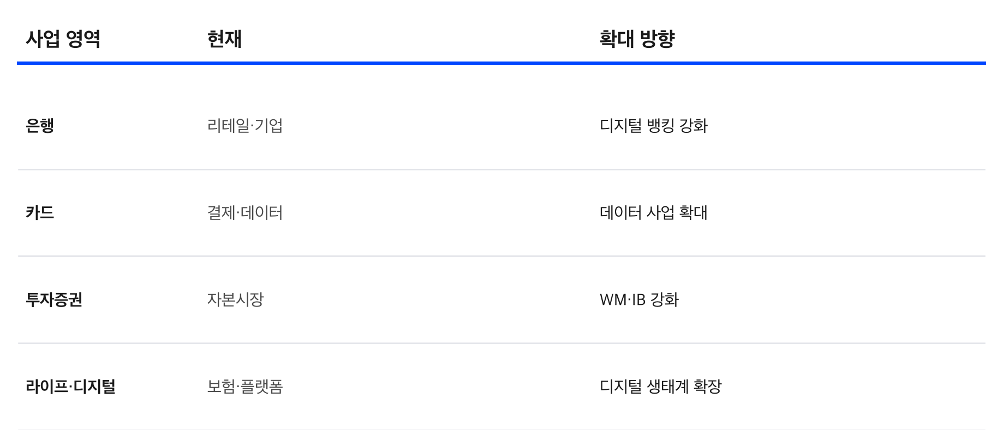
03 · 성장 전략
현재에서 확대 방향으로
각 사업 영역의 현재와 확대 방향 (표기는 예시)

Slide 8
03 · 성장 전략
성장 전략 4대 축
은행·카드·증권을 잇는 리딩 금융 그룹
은행·카드·증권을 잇는 리딩 금융 그룹
01
비은행 성장
카드·증권·보험으로 이익을 다변화합니다.
02
디지털 플랫폼
슈퍼앱으로 고객 접점을 넓힙니다.
03
글로벌
해외 시장에서 성장 기회를 찾습니다.
04
데이터 금융
데이터 기반 맞춤 서비스를 제공합니다.

Slide 9

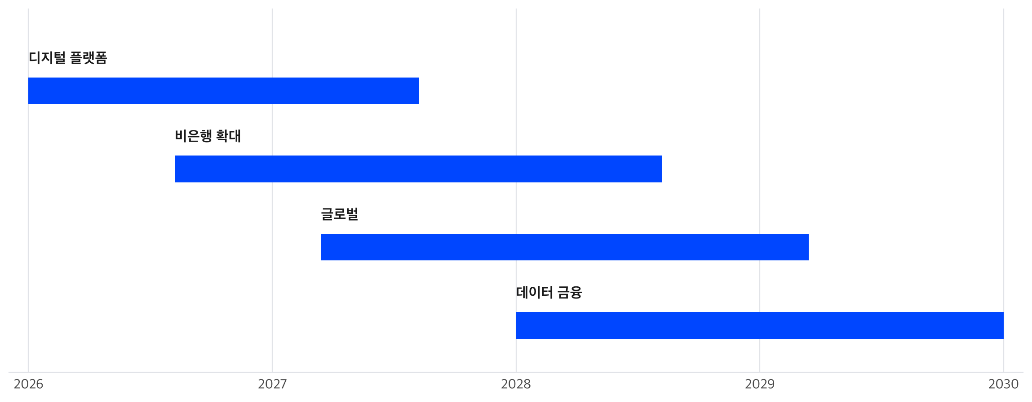
04 · 성장 로드맵
성장 로드맵
단계적 성장 전개 (일정은 브랜드 테마 예시)

Slide 10
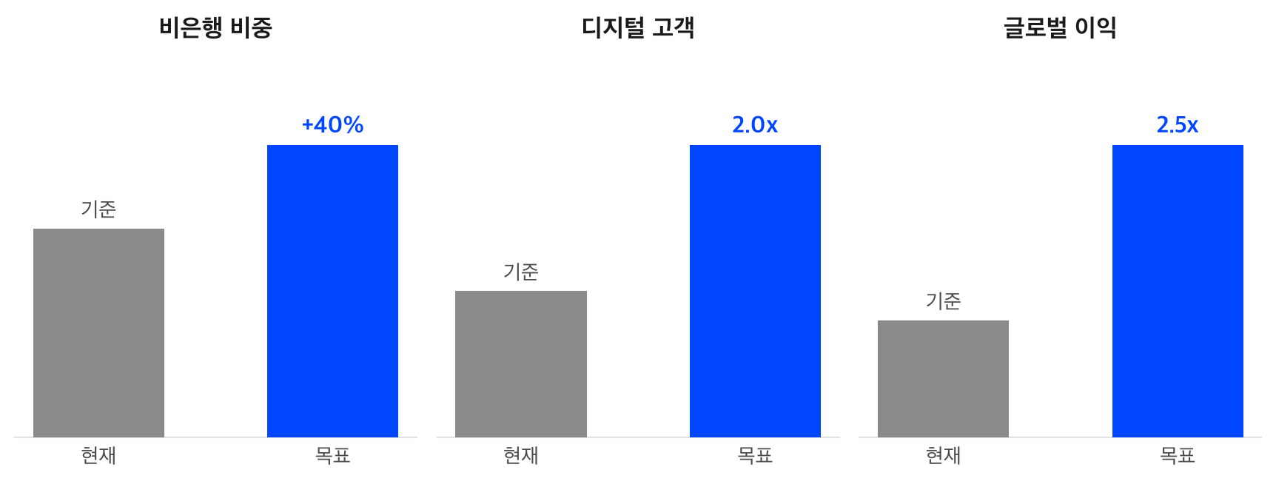
04 · 성장 로드맵
성장 지표
은행·카드·증권을 잇는 리딩 금융 그룹
※ 수치는 브랜드 테마 디자인 예시입니다 (illustrative placeholder values)

Slide 11

고객과 함께 미래를 열다
Shinhan Financial Group
brand-inspired sample deck · 상표는 신한금융그룹 (Shinhan Financial Group)의 자산입니다

